Slide 1

Факультет землевпорядкування
Кафедра геодезії та картографії
Студентський науковий гурток
«Топографо-геодезичні та картографічні
вишукування в землеустрої»
2020 – 2021 навчальний рік
Керівник:
проф. Євсюков Т.О.,
старш. викл. Малашевська О.А.
Секретар гуртка
Сіденко Є. В.

Slide 2
Мета діяльності гуртка
- розкриття та реалізація наукового та творчого потенціалу, поглиблення знань студентів.
Основні завдання:
• організація науково-дослідницької та винахідницької діяльності;
• створення сприятливих умов для активного залучення студентів до наукової діяльності;
• створення умов для розкриття наукового та творчого потенціалу членів;
• залучення до участі в наукових конференціях, семінарах, виставках та інших науково-дослідницьких і просвітницьких заходах;
• сприяння розширенню студентського співробітництва у сфері науки та інновацій;
• сприяння всебічного розвитку студентів та формуванню високих моральних принципів;
• розвиток взаємозв'язків з фондами, організаціями та об'єднаннями в Україні та за їх межами тощо.

Slide 3
Заходи проведені гуртком
У засіданнях гуртка у 2020-2021 навчальному році проведено 7 засідань, брали участь 40 студентів, з них 36 студентів 1 курсу, 3 студента – 2 курсу і 1 магістр.
Проведені засідання дистанційно, очно (з дотриманням карантинних обмежено) та виїздне засідання у форматі геодезичного квесту.
Очні засідання з дотриманням обмежень
Дистанційні
засідання
Виїзне засідання

Slide 4
План роботи студентського наукового гуртка «Геодезія» на 2019-2020 навчальний рік
№ п/п | Заходи | Дата проведення | Місце проведення | Відповідальний
1 | Організаційні питання: обговорення плану роботи гуртка, вибір старости гуртка | Вересень-жовтень 2020 р. | Корп 6, ауд 10 | Євсюков Т. О.
2 | Підготовка доповідей для виступів на засіданнях гуртка | Листопад 2020 р. | Конференція Zoom https://us04web.zoom.us/j/74436090136?pwd=YnJHc3JlL1RPSFA3WjMzWmxsSk9UUT09 Passcode: 744 3609 0136 Код доступа: 6Ls05E | Євсюков Т. О.
3 | Державна геодезична мережа при геодезичних вишукуваннях і проектуванні | Грудень 2020 р. | Конференція Zoom https://us04web.zoom.us/j/74436090136?pwd=YnJHc3JlL1RPSFA3WjMzWmxsSk9UUT09 Passcode: 744 3609 0136 Код доступа: 6Ls05E | Сіденко Є. В.
4 | Робота з геопорталами, збір інформації щодо геодезичних мереж | Січень-лютий 2021 р. | Корп 6, ауд 10 | Малашевська О.А.
5 | Квест «Київ геодезичний» | Березень 2021р. | Історична частина м. Києва | Малашевська О.А.
6 | Проведення тахеометричного знімання в сучасних умовах | Квітень 2021 р. | Конференція Zoom https://us04web.zoom.us/j/74436090136?pwd=YnJHc3JlL1RPSFA3WjMzWmxsSk9UUT09 Passcode: 744 3609 0136 Код доступа: 6Ls05E | Юрченко Г.В.
7 | Підведення підсумків роботи наукового геодезичного гуртка | Травень 2021 р. | Конференція Zoom https://us04web.zoom.us/j/74436090136?pwd=YnJHc3JlL1RPSFA3WjMzWmxsSk9UUT09 Passcode: 744 3609 0136 Код доступа: 6Ls05E | Євсюков Т. О.

Slide 5
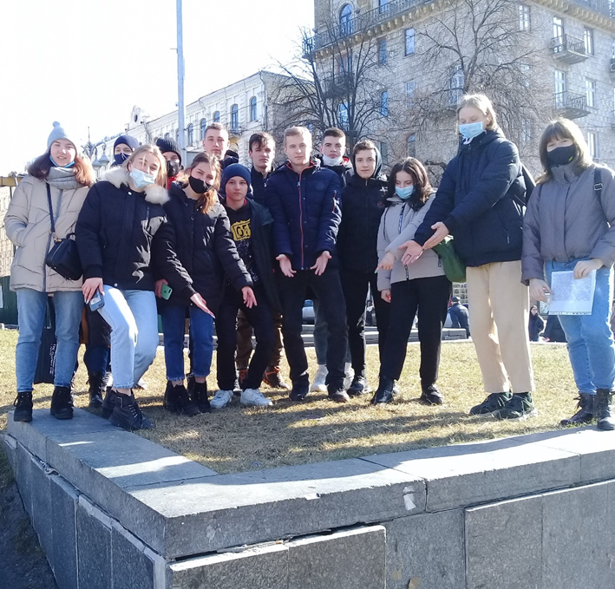
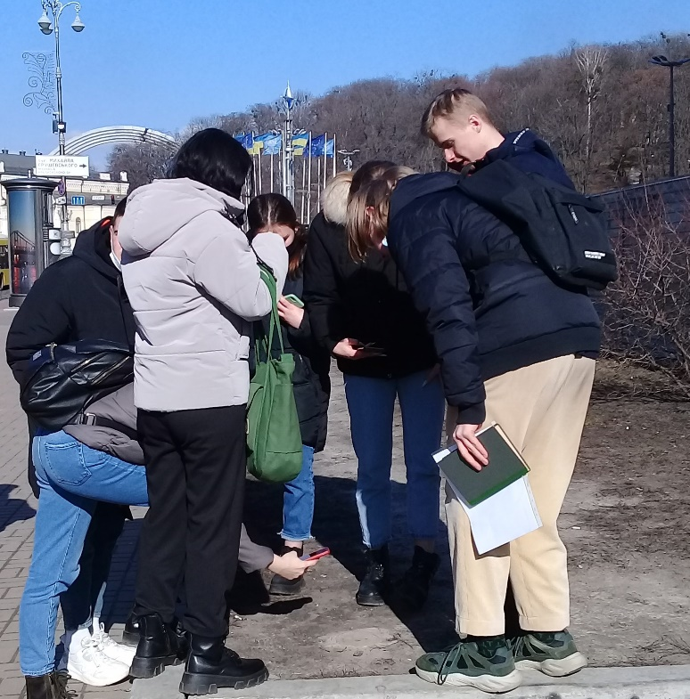
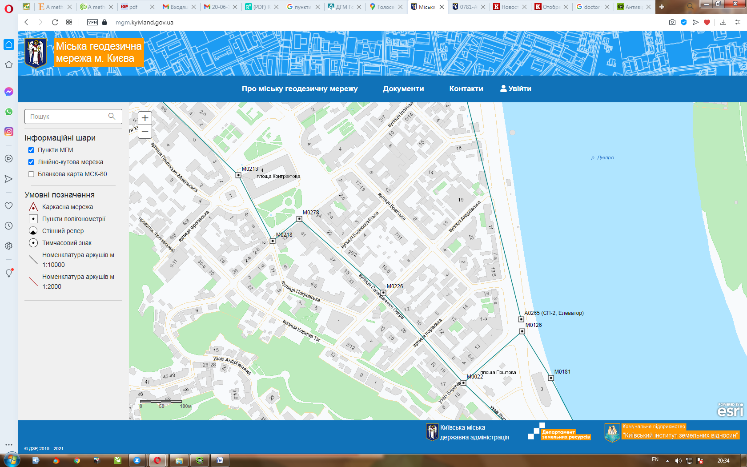
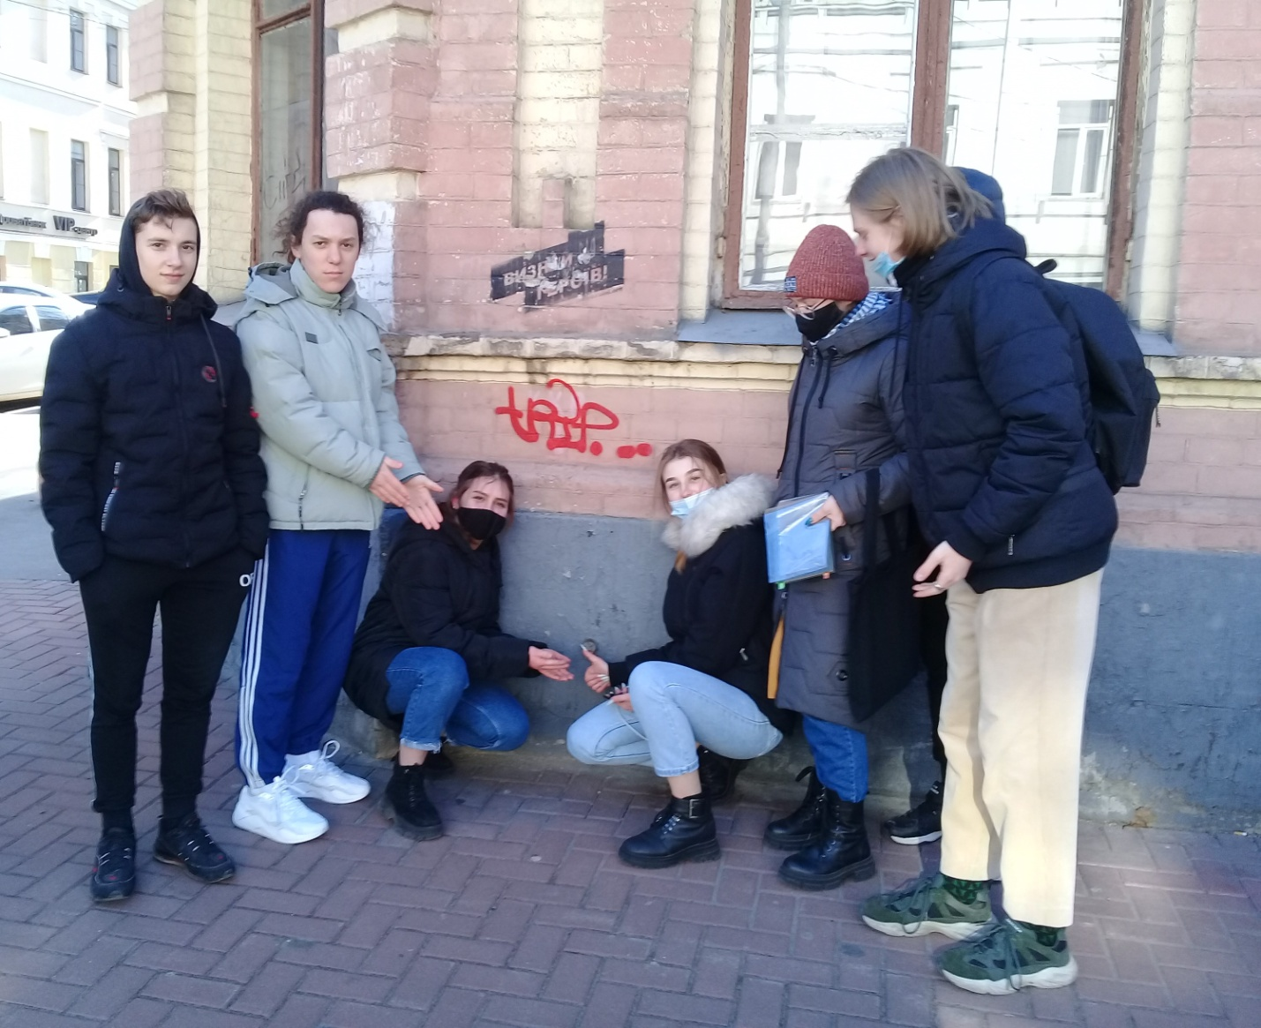
Квест «Київ геодезичний»

Slide 6
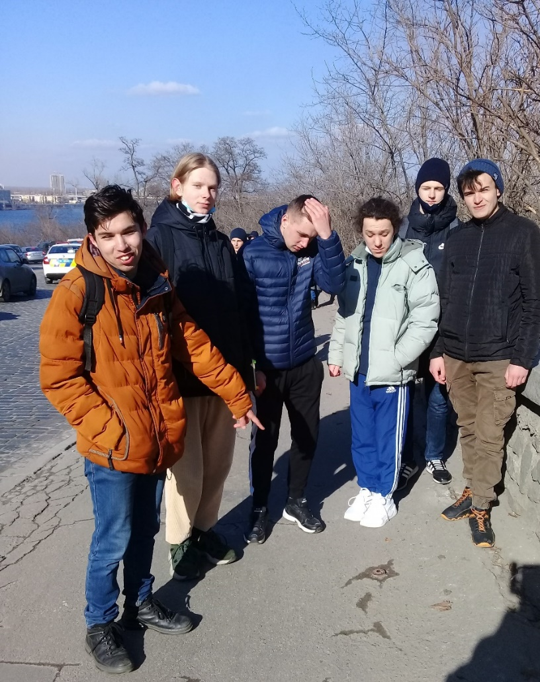

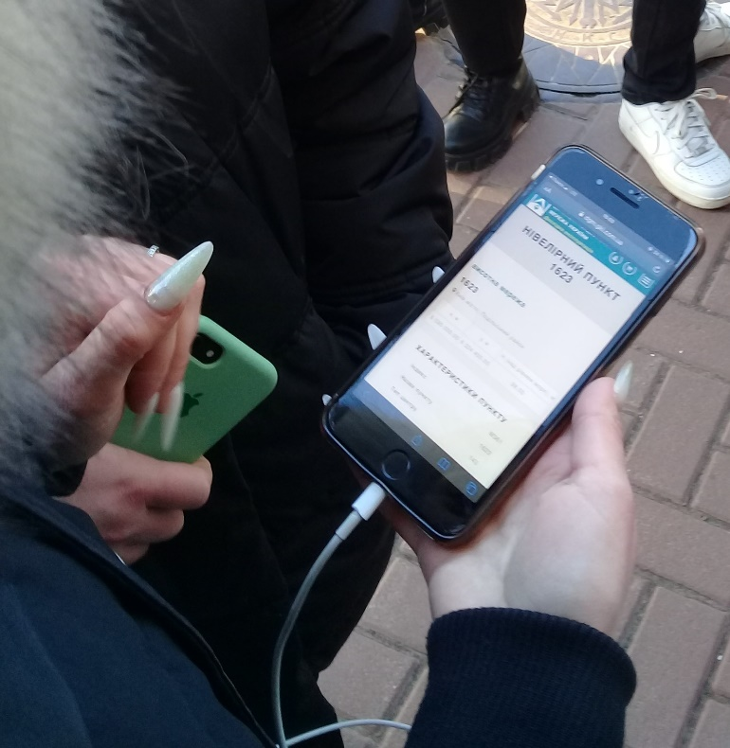
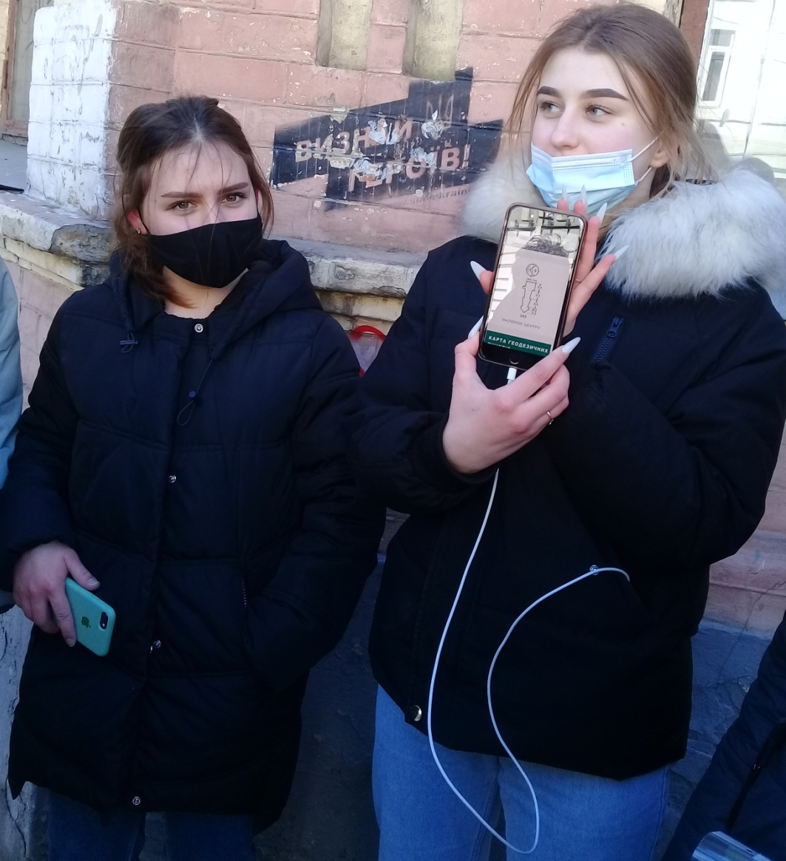
Квест «Київ геодезичний»

Slide 7
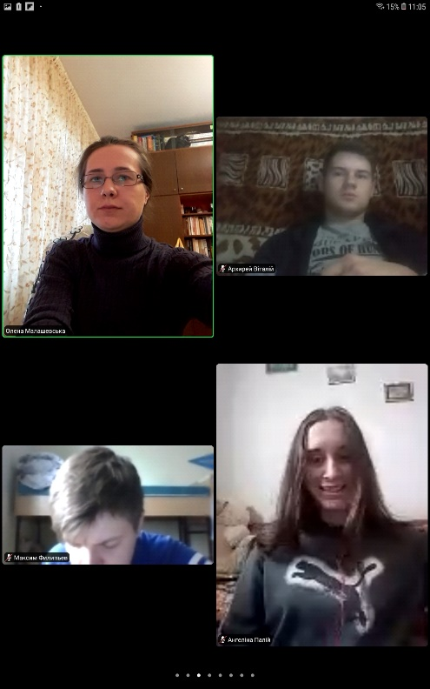
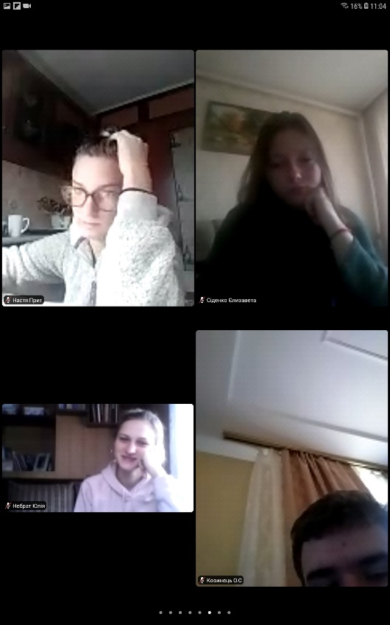
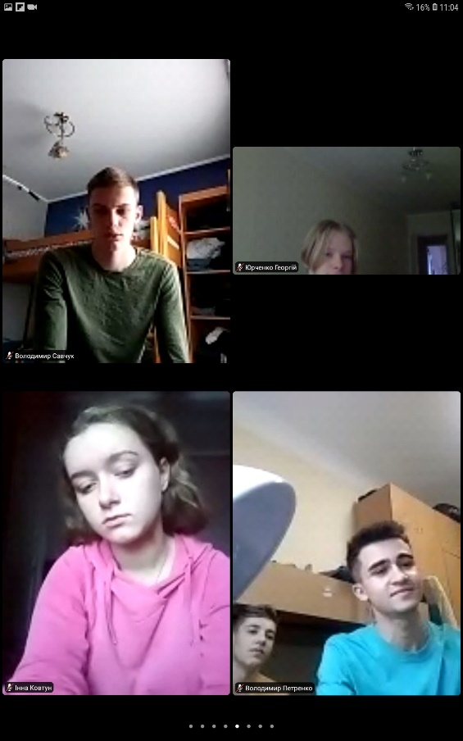
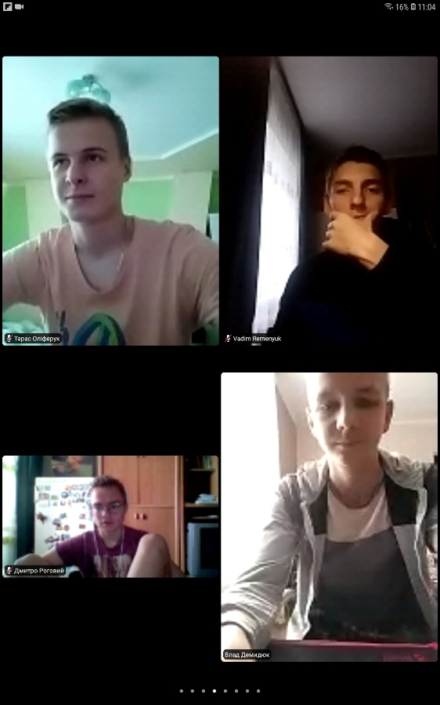
Онлайн-зустрічі в режимі дистанційного навчання

Slide 8
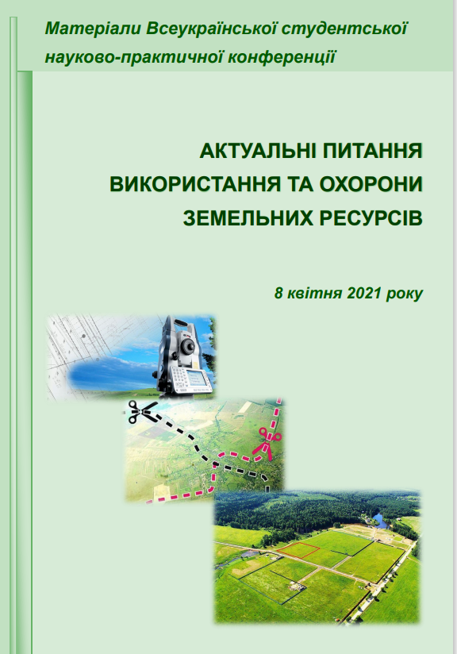
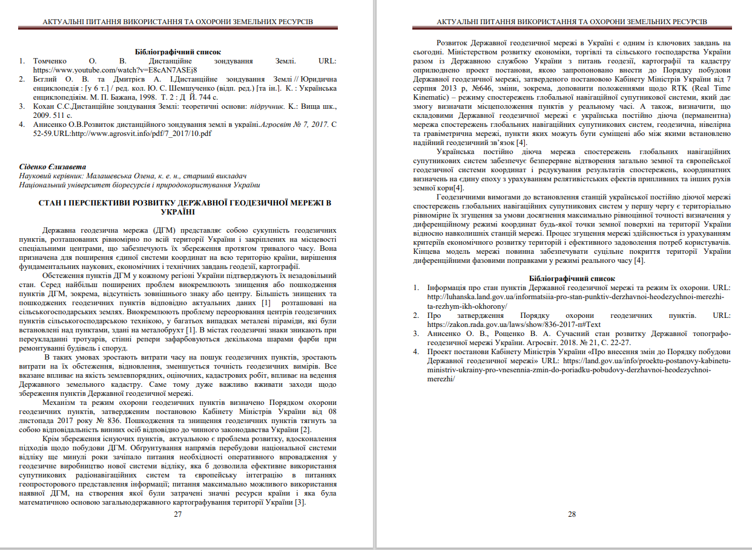
Публікації
Сіденко Є. Стан і перспективи розвитку Державної геодезичної мережі в Україні. Актуальні питання використання та охорони земельних ресурсів : матеріали Всеукр. студентської наук.-практ. конф. Дубляни, 8 квіт. 2021 р. Львів : Львівський національний аграрний університет, 2021. с. 27-29.
Малашевська О.А., Юрченко Г.В. Історія розвитку оціночної діяльності в Україні. Материали от XVII Международна научно-практическа конференция „Новини за напреднала наука - 2021“, София, 2021, Бял ГРАД-БГ, 2021.

Slide 9
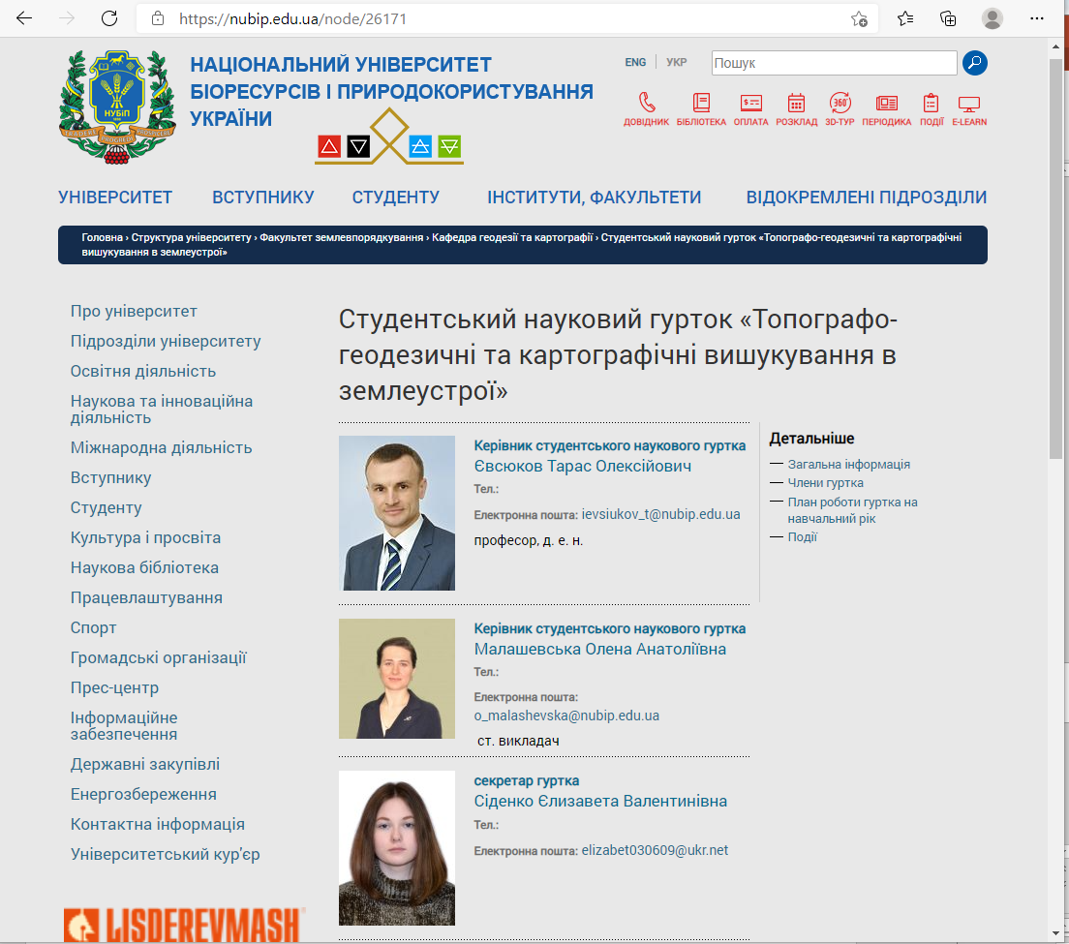
Web-сторінка
студентського наукового гуртка
https://nubip.edu.ua/node/26171

Slide 10
Напрямки розвитку гуртка:
Гурток працюватиме в напрямі освоєння його членами сучасних підходів до вирішення проблеми геодезичного та картографічного забезпечення землеустрою. Розглядатиметься наступна тематика:
Картографічне моделювання стану рослинного покриву адміністративного району.
Застосування картографічного моделювання при дослідженні антропогенного впливу на довкілля.
Геоінформаційні системи, їх програмне забезпечення: можливості застосування в землеустрої.
Геодезичні вишукування в складі заходів щодо формуванні сталого землекористування.
Використання картографічних моделей для прогнозування й охорони навколишнього природного середовища.
Топографо-геодезичні та картографічні вишукування в умовах ринку земель.
Кращі доповіді студентів, магістрів будуть рекомендуватися до опублікування, а також до виступів на конференціях

Slide 11
ДЯКУЮ ЗА УВАГУ!

